Slide 1
ĐỀ TÀI ĐỘNG LOGIC VỊ TỪ BẰNG PHƯƠNG PHÁP SUY LUẬN TỰ NHIÊN
BÁO CÁO LuẬN VĂN TỐT NGHIỆP
HĐ CNPM
GVHD: ABC
SVTH: XYZ

Slide 2
LỜI CẢM ƠN
Xin cám ơn thầy cô Khoa CNTT- Trường ĐHBK HCM.
Chân thành cám ơn thầy NTS đã tận tình hướng dẫn chúng em thực hiện đề tài.
Cám ơn các bạn đã tham gia buổi bảo vệ đề tài hôm nay.

Slide 3
DẪN NHẬP
Bài toán thực tế:
Trẻ con nói chuyện không biết lý luận.
Không ai làm việc chăm chỉ lại bị chế nhạo.
Ai nói chuyện không biết lý luận thì bị chế nhạo
→Vì vậy trẻ con không thể làm việc chăm chỉ ?
Để chứng minh ta phải vận dụng logic vị từ theo 3 bước:
Chuyển bài toán thành logic vị từ
Dùng các luật suy diễn để suy luận
Chuyển các suy luận thành ngôn ngữ tự nhiên

Slide 4
DẪN NHẬP (2)
Có 2 phương pháp chứng minh chính
Suy luận tự nhiên
Phân giải

Slide 5
GiỚI THIỆU ĐỀ TÀI
Chứng minh tự động logic vị từ theo phương pháp suy luận tự nhiên
Ưu điểm:
Gần gũi với người dùng
Dễ chuyển đổi thành ngôn ngữ tự nhiên
Nhược điểm:
Không có giải thuật chính qui
Khó hiện thực

Slide 6
KIẾN TRÚC HỆ THỐNG
SCANNER
PARSER
CONVERTER
INPUT
xWAM HEAP
INFERENCER
NATURAL DEDUCTION RULES
EQUIVALENCY THEOREM
DEMORGAN
LEM , MT
OUTPUT GOAL

Slide 7
INPUT
Theo BNF sau:
var = [abcdefghijklmnopqrstuvwxyz] {Alphanumeric}*
const = [ABCDEFGHIJKLMNOPQRSTUVWXYZ] {Alphanumeric}*
<source> ::= <formula> <tail>
<tail> ::= ',' <source>
| <binary-operator><source>
| <empty>
<formula> ::= const
| 'not' <formula>
| <quantifier> <formula>
| con <argument-list>
| var <argument-list>
| '(' <source> ')’
<argument-list> ::= '(' <arg> <arg-tail>
<arg-tail> ::= ‘,'<arg><arg-tail>
| ')’
<arg> ::= var
| con
| var <argument-list>
| 'not' <formula>
| <quantifier> <formula>
<binary-operator> ::= 'and'
| 'or'
| 'modus’
<quantifier> ::= 'all' var
| 'exists' var

Slide 8
SCANNER & PARSER
Sinh ra các Token từ input
P(T) , all x ( P(x) → Q(x) ) ├─ Q(T)
,
P
(
T
)
all
→
P
Q
x
(
x
)
(
x
)

Slide 9
CONVERTER
Chuyển các toán tử logic thành dạng hàm
A ∨ B thành or(A,B)
A ∧ B thành and(A,B)
A→B thành map(A,B)
¬ A thành not(A)
Xem xét độ ưu tiên của các toán tử
( ) ¬ ∧ ∨ →
A → ¬B ∧ (¬C ∨ D) thành map ( A, and( not(B), or( not(C),D)))

Slide 10
WAM
Warren Abstract Machine
1983, David H. D. Warren
Mô hình thực thi chương trình Prolog gồm:
Kiến trúc bộ nhớ ( WAM heap)
Tập lệnh

Slide 11
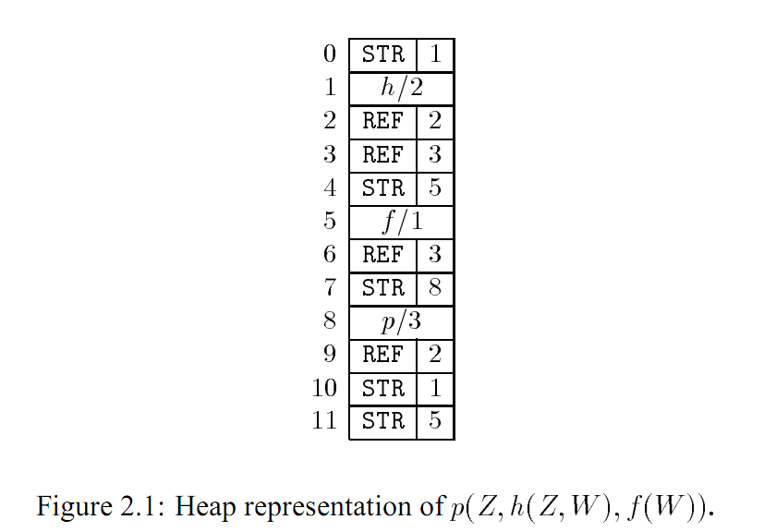
WAM HEAP
Là 1 array của các WAM cell
WAM cell: variable, structure
Variable : sử dụng 1 phần tử của WAM heap để lưu trữ tham chiếu đến var bank, được gọi là Variable cell.
Structure: f(x1,x2,…,xn) : dùng n+2 phần tử của WAM heap để lưu trữ
Phần tử đầu tiên: định nghĩa structure và chỉ số

Slide 12
TERM VECTOR
Main
0 | -4 | NOT | 2
1 | -5 | AND | 2
2 | -6 | OR | 2
3 | -7 | MAP | 1
4 | FD | p | 2
5 | CF | 4 | 0
6 | VR | Xo
7 | VR | Yo
8 | CF | 4 | 0
9 | VR | x
10 | VR | y
11 | FD | q | 2
12 | CF | 11 | 0
13 | VR | x
14 | VR | y
15 | CF | 0 | 0
16 | RF | 12
17 | CF | 3 | 1
18 | RF | 8
19 | RF | 15
Names
Var
Quant
0 | ~
1 | &
2 | |
3 | →
4 | P
5 | Xo
6 | Yo
7 | X
8 | Y
9 | q
3 | Xo
3 | Yo
2 | x
2 | y
0 | 0 | 0
Size | 0 | 2
all | x | 0
exists | y | 0
p(Xo,Yo) , ∀ x ∃ y (p (x,y) → ¬ q(x,y) ) ├─ ¬ q(Xo,Yo)
Condition = { 5 , 17 }
Goal = { 25 }

Slide 13
TERM VECTOR
Main
0 | -4 | NOT | 2
1 | -5 | AND | 2
2 | -6 | OR | 2
3 | -7 | MAP | 1
4 | FD | p | 2
5 | CF | 4 | 0
6 | VR | Xo
7 | VR | Yo
8 | CF | 4 | 0
9 | VR | x
10 | VR | y
11 | FD | q | 2
12 | CF | 11 | 0
13 | VR | x
14 | VR | y
15 | CF | 0 | 0
16 | RF | 12
17 | CF | 3 | 1
18 | RF | 8
19 | RF | 15
Names
Var
Quant
0 | ~
1 | &
2 | |
3 | →
4 | P
5 | Xo
6 | Yo
7 | X
8 | Y
9 | q
3 | Xo
3 | Yo
2 | x
2 | y
0 | 0 | 0
Size | 0 | 2
all | x | 0
exists | y | 0
p(Xo,Yo) , ∀ x ∃ y (p (x,y) → ¬ q(x,y) ) ├─ ¬ q(Xo,Yo)
Condition = { 5 , 17 }
Goal = { 25 }

Slide 14
TERM VECTOR
0 | 0 | MAP | 2
1 | 0 | AND | 2
2 | 0 | OR | 2
3 | 0 | NOT | 1
4 | 0 | p | 2
5 | 1 | 4 | -1
6 | 3 | 0
7 | 1 | 3 | 1
Const
Var
Quant
Pro
x
1 | x
0 | 1
4 | 0
2 | x
0 | 1
4 | 3
∀ x ¬ p(x)
0 | 0 | MAP | 2
1 | 0 | AND | 2
2 | 0 | OR | 2
3 | 0 | NOT | 1
4 | 0 | p | 2
5 | 1 | 4 | 4
6 | 3 | 0
7 | 1 | 3 | -1
¬ ∃x p(x)

Slide 15
INFERENCER
Set of inference rules:
Elimination rules (deduct term to its sub-term)
A ∧ B ├─ A (e ∧ ₁)
Introduction rules (produce new term from exist terms)
A , A→ B ├─ B ( i→)

Slide 16
GOAL DRIVEN STRAGEDY
CONTROLLER
Elimination
Matching
Rule apply
Contradition deduction
Introduction
TERM VECTOR
Goal_list={G0,…,Gn}
Proof_list={P0,…,Pn}

Slide 17
GOAL DRIVEN STRAGEDY
TERM VECTOR
Elimination
Introduction
Contradition deduction
Matching
Rule apply
CONTROLLER
Goal_list={G0,…,Gn}
Proof_list={P0,…,Pn}

Slide 18
GOAL DRIVEN STRAGEDY
TERM VECTOR
Elimination
Introduction
Contradition deduction
Matching
Rule apply
CONTROLLER
Goal_list={G0,…,Gn}
Proof_list={P0,…,Pn}

Slide 19
ELIMINATION
Try to find formulae or pair of formulas that applicable eliminate rule in order & | -> NOT ALL EXISTS.
Some premises must use addition technique
Update list proof by adding conclusion

Slide 20
GOAL DRIVEN STRAGEDY
TERM VECTOR
Elimination
Introduction
Contradition deduction
Matching
Rule apply
CONTROLLER
Goal_list={G0,…,Gn}
Proof_list={P0,…,Pn}

Slide 21
INTRODUCTION
Let ∑ = {P0,…,Pn} Ω = {G0,…,Gn-1}
If Gn not ⊥ and following below format:
∑ ⊢ Ω ,F = ∑ , ¬F ⊢Ω ,F, ⊥
∑ ⊢ Ω , ¬F = ∑ , F ⊢ Ω , ¬F, ⊥
∑ ⊢ Ω , A ∧ B = ∑ ⊢ Ω , A ∧ B, A, B
∑ ⊢ Ω , A ∨ B = ∑ ⊢ Ω , A ∨ B, A (failed 5)
∑ ⊢ Ω , A ∨ B = ∑ ⊢ Ω , A ∨ B, B (failed 6)
∑ ⊢ Ω , A ∨ B = ∑ , ¬ (A ∨ B) ⊢ Ω , A ∨ B, ⊥
∑ ⊢ Ω , A →B = ∑ ,A ⊢ Ω , A→B, B
∑ ⊢ Ω , ∀x A(x) = ∑ ⊢ Ω , ∀ x A(x) , A( xo/x) (any x_{o})
∑ ⊢ Ω , ∃x A(x) = ∑ ⊢ Ω , ∃x A(x) , A( xo/x) (relative x_{o})

Slide 22
GOAL DRIVEN STRAGEDY
TERM VECTOR
Elimination
Introduction
Contradition deduction
Matching
Rule apply
CONTROLLER
Goal_list={G0,…,Gn}
Proof_list={P0,…,Pn}

Slide 23
CONTRADICTION DEDUCTION
When eliminate rule not applicable and current goal is ⊥ (not introduction). This procedure is called with below rules for hoping_goal.
∑ ,¬F ⊢ Ω , ⊥ = ∑ ,¬F ⊢ Ω, ⊥, F
∑ ,A ∨ B ⊢ Ω , ⊥ = ∑ ,A ∨ B ⊢ Ω, ⊥, ¬ A
∑ ,A → B ⊢ Ω , ⊥ = ∑ ,A → B ⊢ Ω, ⊥, A

Slide 24
GOAL DRIVEN STRAGEDY
TERM VECTOR
Elimination
Introduction
Contradition deduction
Matching
Rule apply
CONTROLLER
Goal_list={G0,…,Gn}
Proof_list={P0,…,Pn}

Slide 25
MATCHING
If goal is a term:
Unification ( A, A)
If goal is a contradiction:
Unification ( A, ¬ A)

Slide 26
GOAL DRIVEN STRAGEDY
TERM VECTOR
Elimination
Introduction
Contradition deduction
Matching
Rule apply
CONTROLLER
Goal_list={G0,…,Gn}
Proof_list={P0,…,Pn}

Slide 27
RULE APPLY
Apply rule R to deduct Gn-1 from Gn
Update Goal_list and Proof_list
Delete Gn
Delete all assumption

Slide 28
GOAL DRIVEN STRAGEDY
TERM VECTOR
Elimination
Introduction
Contradition deduction
Matching
Rule apply
CONTROLLER
Goal_list={G0,…,Gn}
Proof_list={P0,…,Pn}

Slide 29
CONTROLLER
Init goal & proof. Go to 2
Call match if success go to 3
Eliminate go to 2
Introduction or ⊥ deduction
If all proof marked go EXIT FAILED
Goal reached
If goal is initial goal EXIT with SUCC
Else call Rule Apply , go to 2

Slide 30
ADDITION TECHNIQUE
Quantifier (variable depend or not)
Rule Order
Equivalency Theorems
DeMorgan
LEM
MT

Slide 31
EXAMPLE
F → G , F → ¬ G ├─ ¬ F
{ F → G , F→ ¬G} {¬F}
{ F → G , F→ ¬G , F} {¬F , ⊥} (⊥)
{ F → G , F→ ¬G , F , G , ¬G , ⊥} {¬F , ⊥} (e)
{ F → G , F→ ¬G , F , G , ¬G , ⊥} {¬F } (m)
{ F → G , F→ ¬G} {¬F } (i)

Slide 32
EXAMPLE
∀x (p(x)→q(x)), ∃x p(x)├─ ∃x q(x)
{∀x (p(x)→q(x)), ∃x p(x)} {∃x q(x)}
{p(x1) → q(x1) , p(x1*), q(x1*)} {∃x q(x)} (e)
{p(x1) → q(x1) , p(x1*), q(x1*)} {q(x2)} (m)
{p(x1) → q(x1) , p(x1*), q(x1*)} {∃x q(x)} (i)

